Slide 1



2 - 1
خصائص الجمع
أ.أحـمـد الأحـمـدي @ahmad9963

Slide 2
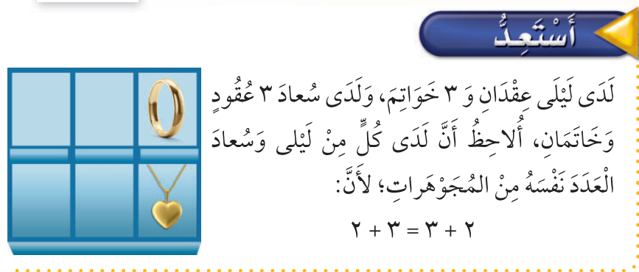
فكرة الدرس
أستعمل خصائص الجمع لأجمع
المفردات
خاصية الإبدال
خاصية العنصر المحايد
خاصية التجميع
أ.أحـمـد الأحـمـدي @ahmad9963

Slide 3
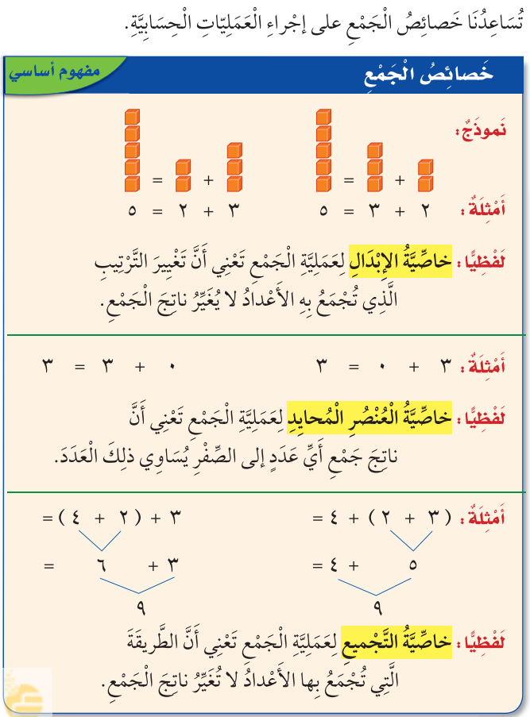
أ.أحـمـد الأحـمـدي @ahmad9963

Slide 4
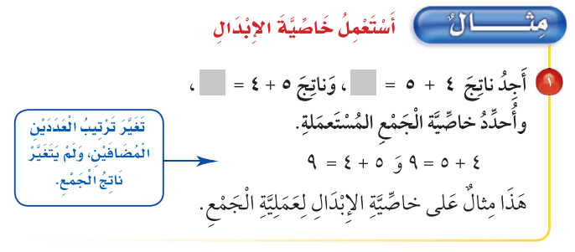
أ.أحـمـد الأحـمـدي @ahmad9963

Slide 5
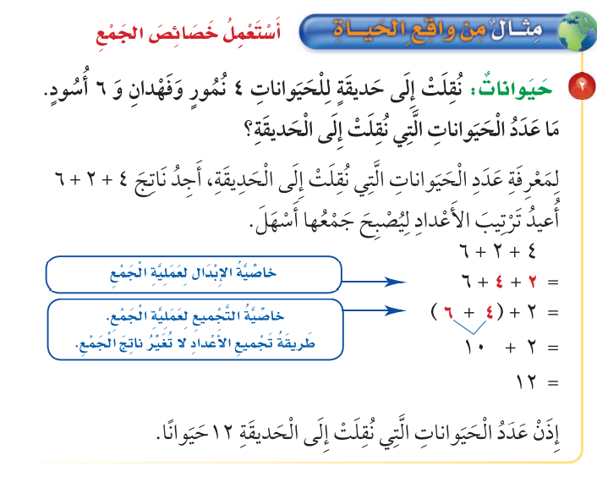
أ.أحـمـد الأحـمـدي @ahmad9963

Slide 6

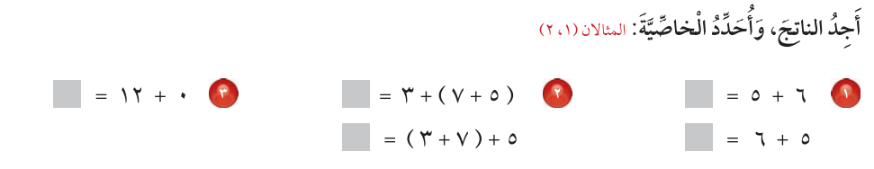
أ.أحـمـد الأحـمـدي @ahmad9963

Slide 7

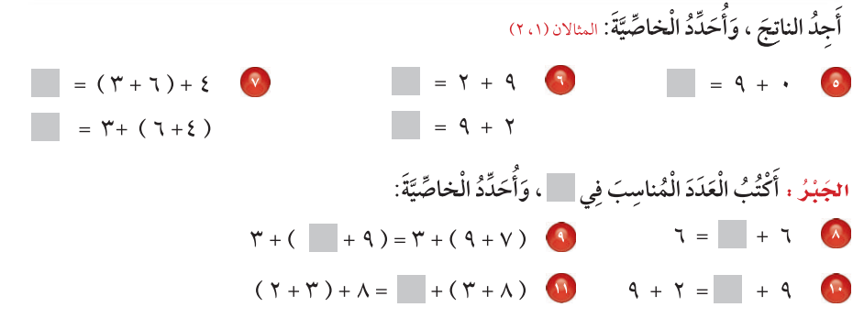
أ.أحـمـد الأحـمـدي @ahmad9963

Slide 8
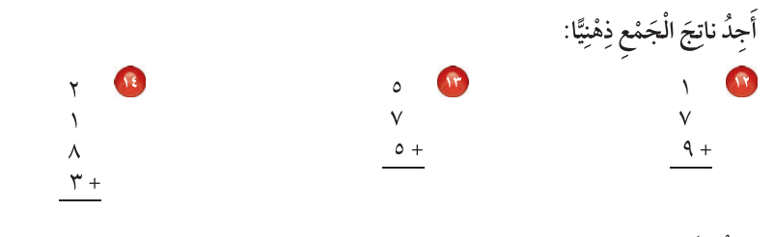
أ.أحـمـد الأحـمـدي @ahmad9963

Slide 9
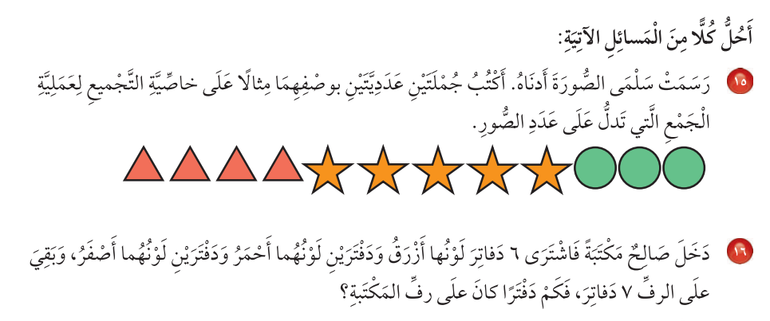
أ.أحـمـد الأحـمـدي @ahmad9963

Slide 10

أ.أحـمـد الأحـمـدي @ahmad9963

